Slide 1
Ympäristö ja terveys
TE4

Slide 2
YO-kysymyksiä
Kevät 2012 Esittele kolme erilaista lähdettä, joiden säteilylle ihmiset altistuvat suomessa. Kuvaile niiden aiheuttaman säteilyn terveysvaikutuksia.
Syksy 2011 Esittele Ilmaston lämpenemisen vaikutusmekanismeja ihmisten terveyteen.
Kevät 2012 Tarkastele ulkoilman erikokoisten hiukkasten haittavaikutuksia ihmisen terveydelle
Syksy 2017 Melun terveyshaitat

Slide 3
WHO: määritelmä
Ympäristöterveyteen sisältyvät ne ihmisen terveyden ja sairauden näkökulmat, joihin ympäristötekijät vaikuttavat.
Terveyteen vaikuttavia ympäristötekijöitä ovat fysikaalisten, biologisten ja kemiallisten tekijöiden lisäksi myös fyysinen ympäristö sekä ympäristön psykologiset, sosiaaliset ja esteettiset tekijät.

Slide 4
Ympäristön terveys
BIOLOGISET TEKIJÄT
KEMIALLISET TEKIJÄT
FYSIKAALISET TEKIJÄT
Bakteerit, virukset, siitepöly, home…
Kemikaalit, saasteet, ravinnon+ veden vieras
aineet…
Melu, tärinä, säteily, lämpötila…

Slide 5
Fysikaaliset tekijät
Säteily
Ionisoiva (alfa-, beta-, gamma-, röntgensäteily)
Ionisoimaton (UV-, valo-, infrapuna-, radiosäteily)
Melu
Äänitaso (dB)
Lämpötila
Paleltumat, palovammat
Kemialliset + biologiset tekijät
Tietyt työympäristöt riskiryhmässä, Esim?
Ilman kautta kulkeutuvat
tupakka, häkä, rikki, typen oksidit, raskasmetallit, formaldehydi, bentseeni, hiilidioksidi, otsoni, sisäilman mikrobit…
Veden kautta kulkeutuvat
desinfioinnin sivutuotteet, nitraatit, nitriitit, uraani, fluoridi…
Ravinnon kautta kulkeutuvat
PCB, dioksiini, torjunta-aineet, lisäaineet, elohopea…
Isot hiukkaset, pien-, ultrapienet hiukkaset

Slide 6
Melun negatiivisia terveysvaikutuksia:
häiritsee tai vaikeuttaa työskentelyä
Lisää ihmisten puheen volyymia, mikä kuormittaa sekä puhujaa, että kuulijaa
Voimakas melu saattaa vaurioittaa pysyvästi korvaa ja aiheuttaa kuulokyvyn eriasteista heikkenemistä.
heikentää suorituskykyä
Melu voi estää korvaa aistimasta muita äänimerkkejä, esimerkiksi varoitusääniä, jolloin tapaturmavaara kasvaa.
aiheuttaa unihäiriöitä
voi aiheuttaa henkistä kuormitusta ja stressiä
Lisää ärtymystä
Heikentää oppimista
Vaikeuttaa ihmisten välistä viestintää.

Slide 7
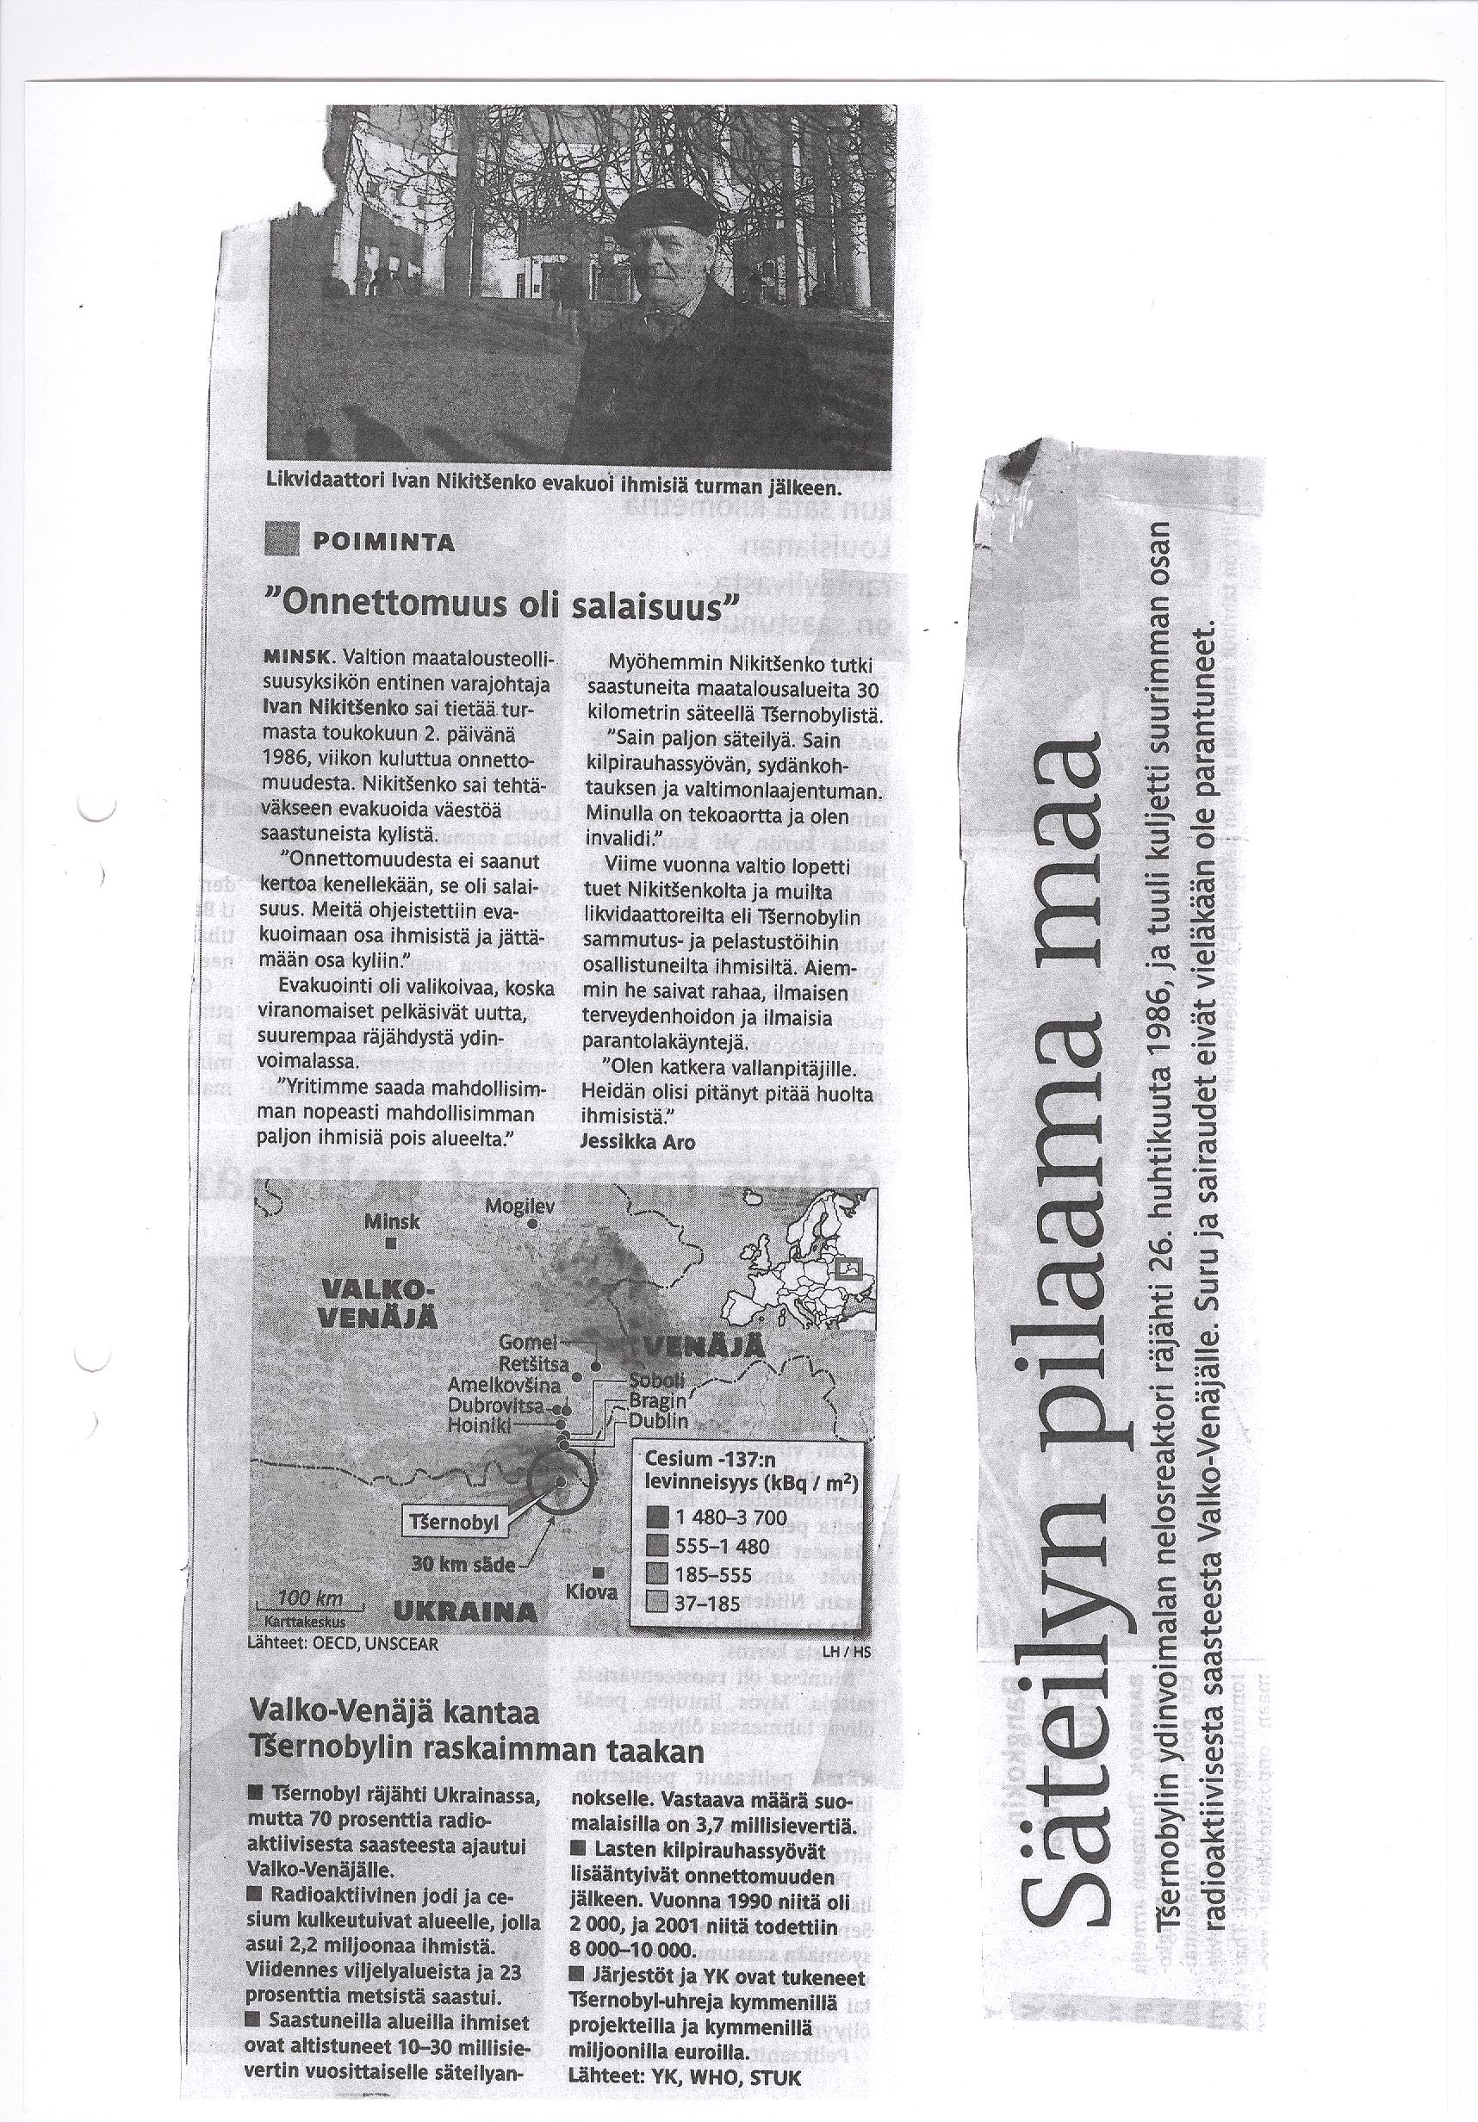

Slide 8
Ydinvoimala onnettomuus
Tšernobylin ydinvoimalaonnettomuus tapahtui lauantaina 26. huhtikuuta 1986 Ukrainan sosialistisessa neuvostotasavallassa lähellä Prypjatin kaupunkia. Ydinvoimalan reaktorin ydin suli ja radioaktiivisia saasteita levisi laajalti Eurooppaan. Radioaktiiviset säteilyarvot kohosivat myös Suomessa, mutta säteilyn syytä ei aluksi tiedetty. Tšernobylin katastrofi oli historian vakavin ydinvoimalaonnettomuus ja näin siitä uutisoitiin Suomessa. Suomessa ja muissa Pohjoismaissa mitattiin vuoden 1986 vapun alla kohonneita säteilyarvoja. Säteilyn syytä ei tiedetty, sillä Neuvostoliitto ei tiedottanut Ukrainassa sattuneesta ydinvoimalaonnettomuudesta.

Slide 9
Ehdottomasti vakavin ydinvoimala onnettomuuden aiheuttama terveysvaikutus on huomattavasti suurentunut kilpirauhassyövän ilmaantuvuus lapsena onnettomuudessa reaktorista vapautuneelle radiojodille altistuneilla.

Slide 10
Nokian vesikriisi 2007
Nokian vesikriisillä tarkoitetaan 28. marraskuuta 2007 alkanutta onnettomuutta, jossa Nokian kaupungin vesilaitoksella avattiin puhtaan juomaveden ja kiintoaineksesta puhdistetun jäteveden yhdistävä venttiili, jonka kautta yli 400 000 litraa jätevettä pääsi sekoittumaan juomaveteen. Vahinkoja lisäsi merkittävästi se, että tiedottaminen tapahtuneesta epäonnistui.
Onnettomuuden seurauksena tuhansia ihmisiä sairastui vatsatautiin, ja kolmen ihmisen epäillään kuolleen onnettomuuden aiheuttamiin tauteihin. Juomaveteen oli päässyt muun muassa noroviruksia, alkueläimiä, salmonellaa ja runsaasti erilaisia suolistoperäisiä bakteereja.Juomavesi oli Nokialla kokonaan tai osittain käyttökiellossa lähes kolme kuukautta.

Slide 11
Haitissa tapahtui tammikuussa vuonna 2010 voimakas maanjäristys, jonka seurauksena kuoli noin 220 000 ihmistä. Järistyksen on arvioitu vaikuttaneen lähes kolmen miljoonan ihmisen elämään Haitissa. Maan pääkaupungissa Port-au-Princessa sortui suurin osa rakennuksista. Monet tartuntataudit voivat levitä maanjäristyksen jälkeen. Mitkä tekijät selittävät tartuntatautien riskin lisääntymistä Haitissa tai samankaltaisissa luonnonkatastrofeissa, ja minkälaiset toimenpiteet ovat tärkeitä näiden tartuntatautien leviämisen ehkäisemiseksi? (2013K)

Slide 12
Tartuntatautien riskin lisääntyminen Haitin kaltaisten luonnonkatastrofien yhteydessä liittyy pääasiassa vesihuollon pettämiseen, ravinnon pilaantumiseen sekä yleisen hygienian heikentymiseen. ​
Mikrobien saastuttaman juomaveden mukana taudit leviävät nopeasti sairastuttaen suuria joukkoja kerralla. ​
Ravinnon kylmäsäilytyksen ja kuljetuksen vaikeutumisen myötä pilaantuva ruoka aiheuttaa tautien leviämistä. ​
Kuumissa ilmanaloissa vaikutukset moninkertaistuvat.​

Slide 13
Katastrofialueilla ihmiset joutuvat usein asumaan ahtaissa ja alkeellisissa asumuksissa leireillä, joissa huonot hygieniaolot lisäävät tartuntatautien leviämistä. ​
Loukkaantuneiden ihmisten hoitaminen voi olla vaikeaa, ja alentunut vastustuskyky edistää tartuntatautien leviämistä. ​
Keskeisiä toimenpiteitä tartuntatautien ehkäisemiseksi ovat vesi-, jäte- ja ruokahuollon turvaaminen, loukkaantuneiden hoidon ja lääkityksen järjestäminen, asumisen turvaaminen sekä yleisestä hygieniasta huolehtiminen.​

Slide 14
3p ​
Vastauksessa on käsitelty pintapuolisesti kolmea tartuntatautiriskien lisääntymistä selittävää tekijää ja vähintään kolmea tartuntatautien ehkäisytoimenpidettä. ​
5 p ​
Vastauksessa on käsitelty kattavasti viittä tartuntatautiriskien lisääntymistä selittävää tekijää ja vähintään viittä tartuntatautien ehkäisytoimenpidettä.​

Slide 15
Tehtävä
Elinympäristön vaikutuksia terveydelle
Tarkastele seuraavan dian kuvia.
Pohdi, minkälaisia terveysvaikutuksia kuvien elinympäristöihin saattaa liittyä.
b) Muista ottaa huomioon myönteisiä ja kielteisiä tekijöitä sekä terveyden fyysinen, psyykkinen ja sosiaalinen ulottuvuus.

Slide 16
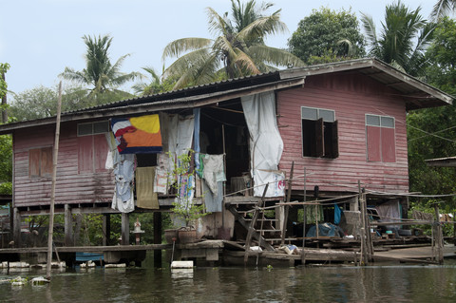
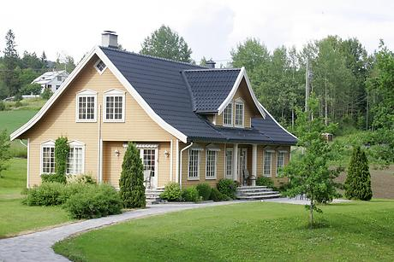

Slide 17
Vastaus
Elinympäristön vaikutuksia terveydelle 1/2
Sademetsärakennus
Positiivisia terveysvaikutuksia: luonnonläheinen ympäristö, ei liikenteen saasteita, ei ”länsimaista” kiirettä ja stressiä, ei menestymisen paineita tai ulkonäköpaineita, perheessä ja suvussa mahdollisesti voimakas yhteisöllisyys ja sosiaalinen tuki, altistuminen ympäristön epäpuhtauksille saattaa lisätä vastustuskykyä (todennäköisesti ei esimerkiksi allergioita)…
Negatiivisia vaikutuksia: hygienian puute, trooppiset taudit, likainen juomavesi, heikot sanitaatio-olosuhteet, viemäriverkoston puute, puutteellinen terveydenhuolto, heikot vaikuttamisen mahdollisuudet omiin elinoloihin tai yhteiskunnan asioihin, ruoan säilyvyysongelmat (tartuntatautien leviäminen), huoli ruuan saatavuudesta, lasten elättämisestä, sairauksien hoitamisesta, yksityisyyden puute, ahtaus, savuinen sisäilma (ruoan valmistus avotulella)…

Slide 18
Elinympäristön vaikutuksia terveydelle 2/2
Länsimainen talo
Positiivisia terveysvaikutuksia: hyvä hygienia, puhdas juomavesi, viemäriverkosto ja hyvät sanitaatio-olosuhteet, hyvät kylmäsäilytystilat ruoalle, miellyttävät ja tilavat asuinolosuhteet, säädettävä asuinlämpötila, yksityistä asuintilaa (omat huoneet), hyvät koulutus- ja työmahdollisuudet, toimiva terveydenhuolto…
Negatiivisia vaikutuksia: kiire, stressi, menestymisen paineet, liiallinen hygienia (voi altistaa allergioille), mahdollisesti vähäinen yhteisöllisyys (ei yhteistä aikaa), ympäristön saasteet, mahdolliset sisäilmaongelmat…

